Slide 1



Slide 2
人事测量
案例分析
.案例：
.在本案例中所用到的方法，我们称之为：
人事测量
Notes:
案例分析资料：
深圳市某通讯行业民营企业甲公司，成立6年。公司成立6年来，业务发展迅猛，公司员工已经200余人。但是随着公司规模的扩大公司总经理邓总越来越感到忙累忙得不可开交；事情多、压力大、各种矛盾交织在一起，常常让他不知如何处理，…….
他知道公司的管理上有问题，但是又不知道问题在那里。
公司决定在管理上上一个台阶。
在招聘方面，公司决定实施科学的人才招聘方法，招聘措施如下：
原来由人力资源经理和分管副总面试，改变成为由面试委员会面试，委员会的成员还增加了其他密切相关的部门经理。被面试人员有更全面的考核，同时，使日后的工作中各相关部门合作更加协调。
程序上：
1. 所有得到面试通知的应聘者参观应聘岗位的工作现场，参观时，可以向工作人员询问一些简单的问题，记下自己的想法。然后，向面试委员会谈观后感。主要是谈谈看到企业存在什么问题。根据应聘者的表现筛选。
2. 对所有的应聘人员实施测试。
3. 根据测试结果，将少数优秀者留下。他们可以有30分钟的提问时间，对公司有进一步的了解。要求他们在第二天，提交一份解决方案。
4. 第二天，求职者带着解决方案来公司，向面试委员会答辩。
5. 根据答辩结果，当场由面试委员会给出录用意见。
6. 然后，人力资源部门负责相应的后期工作。
该公司应该对求职者作哪些方面的测试？

Slide 3
内 容
1.人事测量及其用途
2.人事测量的基本类型
3.人事测量的关键技术（概念）
4.人事测量的分类及工具
5.人事测量的实际应用

Slide 4
1、人事测量特征及其用途

Slide 5
工作分析与人事测量
人事测量对象？
工作（岗位/职务）分析的对象？
岗位分析—入职要求—人事测量

Slide 6
人事测量特征
特征——对象：
.针对人的（而不是岗位，对比“岗位/工作/职务分析”）
.针对个体/具体的人

Slide 7
人事测量的用途
人事测量的用途？
.升学考试是人力资源测量吗？
.相亲时的询问、目测、调查等呢？

Slide 8
人事测量的用途
. 用途：（组织）人事决策，而不是用于其他
..选人—甄选（内、外）
..用人—安置/调动/晋升、
..育人—培训开发、激励
..识人—考核、
..辞退管理
..等等

Slide 9
心理测试与人事测量
.心理测试
.心理测试的基本要素
.心理测试与人事测量
心理测试练习：S04-资料4-2.doc

Slide 10
心理测试
.科学的方法
.评价特定的个体
.在特定素质上
.相对于特定群体的所处的水平的
.一种手段
.特定的素质：认知、技能、能力、气质、性
格、兴趣、动机、态度等等。

Slide 11
心理测试的基本要素
.行为样本：典型行为推断一般行为
..代表性；数量足够
..例如：英语翻译；体育项目测试；升学考试；
.标准化：内容、条件、记分、测试解释
.难度：适当

Slide 12
分析：测试要素
.某年的高考，化学成绩特别低。
.很多平时化学成绩很好的学生都只考四、五十分；比那些平时化学成绩一般的人好不了几分。
.分析原因发现：一是有几个偏题；另外，有几个难题。这几个题目，占了总分的60%以上，所以，大部分人都在四、五十分上下。
.请问：从心理测试要素看，那年的化学考试的问题出在哪里？

Slide 13
心理测试与人事测量
.心理测试用于：
..犯罪心理测试、恋爱心理、教育测试等，
..以及人事测量。
.人事测量：
..心理测试、
..调查、观察、访谈等

Slide 14
测试什么？
.人（才）的描述维度有哪些？

Slide 15
测试什么：
.能力：智力、知识、专业技能、管理能力、一般能力
（语言、社交、沟通、谈判等）
.体能/质
.人格、气质、兴趣
.工作动机、工作态度、忠诚度；道德水准；
.学习能力；
.反省能力（经验总结)；

Slide 16
心理测试举例
.气质测试：胆汁质；多血质；粘液质；抑郁质；
.埃克森情绪稳定性测试；

Slide 17
提问：
被测试的对象有_______？
例如：
企业领导；
工人
秘书
等等

Slide 18
被测试的对象
.企业领导；
.中高层管理人员；
.基层管理人员；
.一线员工：工人、服务员、操作员；
.秘书
.文员
.专业技术人员
.营销人员
.财务人员
.行政、人事等综合管理人员。
.等等所有可能的岗位。

Slide 19
测试举例
.营销人员的测试；

Slide 20
2、人事测量方法的基本类型
.笔纸测验
.投射测验
.基于工作情境的测量
.观察法
.访谈法
.调查法

Slide 21
笔纸测验
.笔+纸

Slide 22
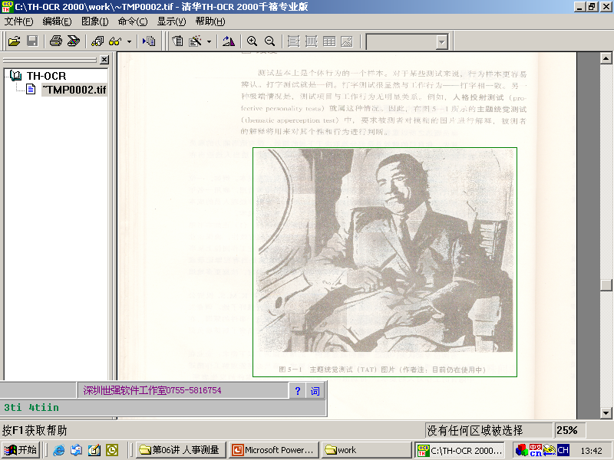
投射测验
.被测试者对一些模棱两可、模糊不清、结构不明确的刺激做出描述或反应。
.从而推断其心理特点。
.见图4-5：

Slide 23
基于工作情境的测量
.行为模拟与观察
.公文篮测试
.无领导小组讨论
.面试

Slide 24
其他方法
.观察法
.访谈法
.调查法
.等等

Slide 25
3、人事测量的关键概念
.信度：测试结果是否是真实的；
.效度：测试结果得分是否与以后的工作绩效一致。

Slide 26
4、人事测量的分类及工具
一：人格、个性测试及工具
二：职业适应性测试及工具
三：能力测试及工具
四：行为评估及工具
五：情境测试及工具
六：绩效改善能力测验

Slide 27
一：人格、个性测试及工具
.卡特尔16种人格因素测验（16PF）
.DISC个性测验
.管理人员人格测验
.见资料4-3，埃克森情绪稳定性测试；

Slide 28
测试方法及步骤
.测验目的与功能
.测验的特点
.适用对象
.测验的构成
.测验的施测过程
.维度定义
.结果报告
.特别注意的事项

Slide 29
二：职业适应性测试
.生活特性（职业动机）问卷
.需求测试
.职业兴趣测验
.职业性向测试

Slide 30
三：能力测试
.语言能力（理解和表达）、
.概念提取、理解能力
.数学能力、推理能力（逻辑、抽象、形象）
.数量分析能力
.管理人员逻辑推理
.敏感性与沟通能力

Slide 31
四：行为评估
.个体行为评估
.领导行为评估
.团体行为评估

Slide 32
五：情境测试及工具
.行为模拟与观察
.公文篮测试
.无领导小组讨论
.面试

Slide 33
六：绩效改善能力测验
.人际敏感能力
.人际关系处理能力
.管理创新能力
.团队指导能力
.自我需求测验
.沟通能力
.管理风格（管理风格方格图）
.管理哲学测验（XY理论）

Slide 34
5、人事测量实务
.测量工具组合
.针对不同目的的测量
.针对不同对象的测量
.针对企业特征和特定需求的测量

Slide 35
测试练习
·中层管理人员素质测评

